Slide 1
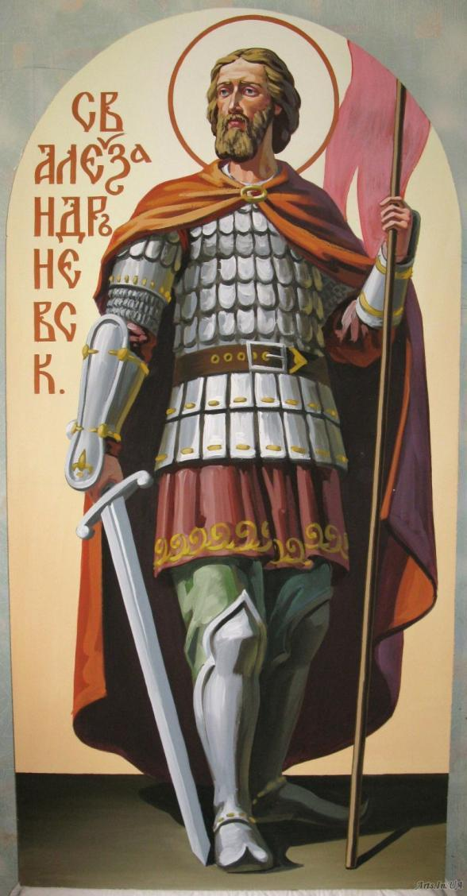
Великий
русский
князь
Александр Невский

Slide 2
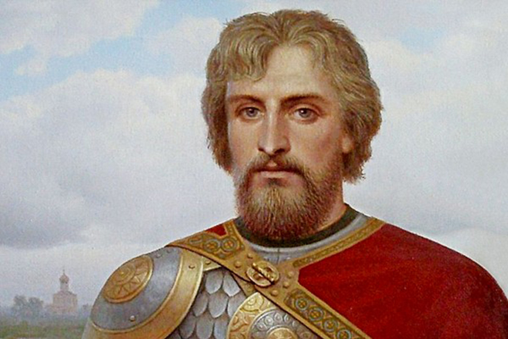
Александр Невский –
великий русский правитель, полководец, мыслитель, герой и, наконец, святой, особо почитаемый в народе.

Slide 3
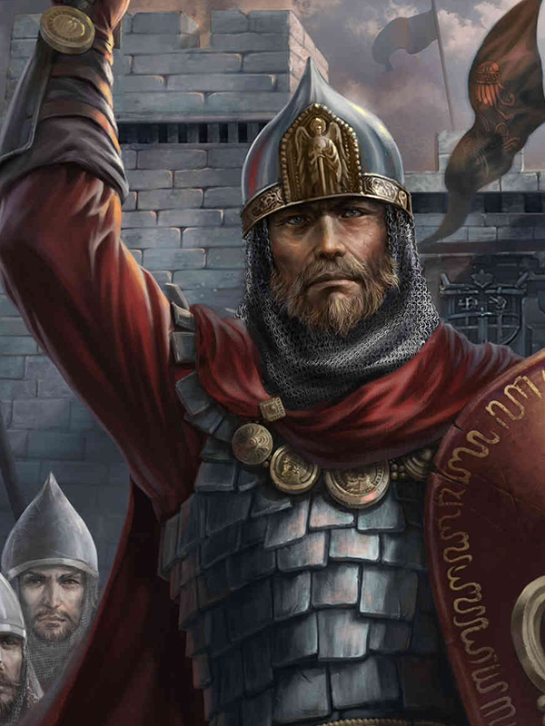
Александр Невский,
князь Новгородский (1236-1251),
великий князь Владимирский (1252) родился в мае 1220 года в городе Переславле-Залесском.
Отец его, Ярослав, был младшим сыном Всеволода III Большое Гнездо, мать — Феодосия Игоревна, рязанская княжна.

Slide 4
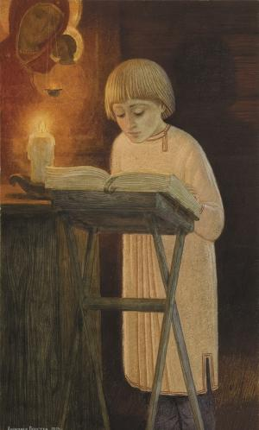
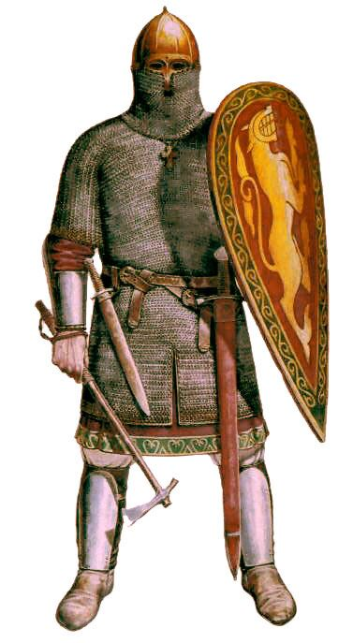
В четыре года маленького Александра посвятили
в воины - опоясали мечом и посадили
на коня.
С этого дня
его стали обучать воинскому искусству, письменности
и счету.

Slide 5
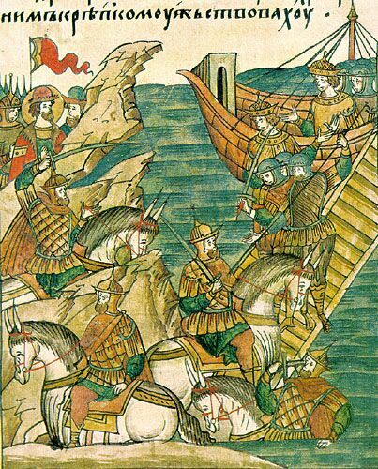
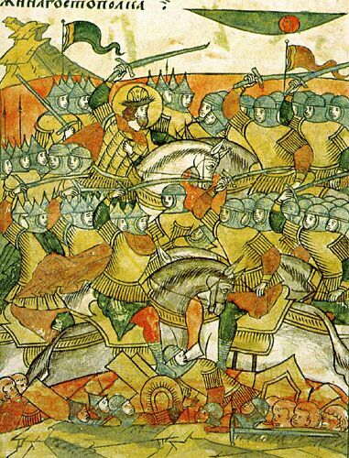
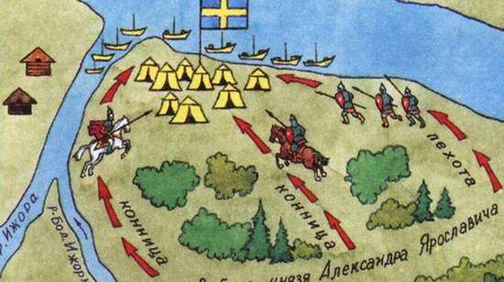
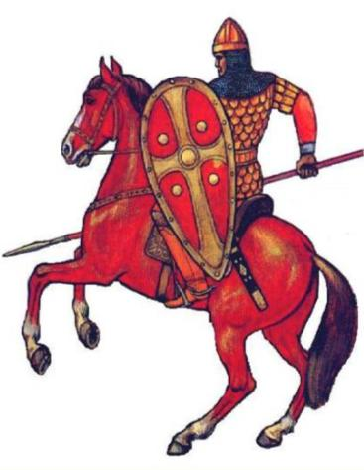
15 июля 1240 года состоялась Невская битва. Войска юного Александра без поддержки основной армии разбили лагерь шведов у устья реки Ижоры. Александр Ярославич за победу и личную храбрость в бою получил почётное прозвище «Невский».

Slide 6
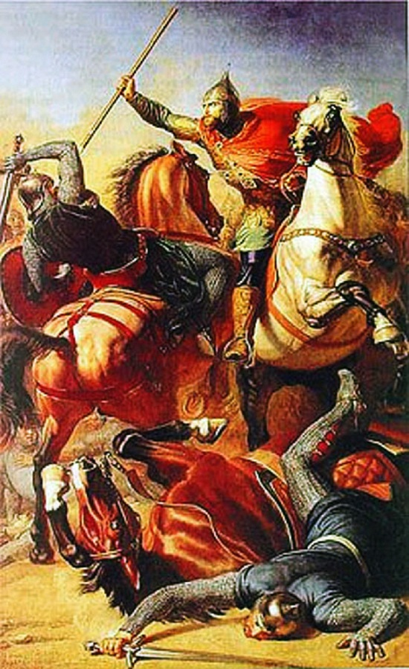
Шведский лагерь у реки За туманом скрылся. Александр привёл полки, Ночью затаился.
Утром, только рассвело, Залетали стрелы. Зря вас, шведы, занесло В русские пределы.
Шли в атаку с трёх сторон Русские дружины. Враг к Неве был оттеснён Натиском лавины.

Slide 7
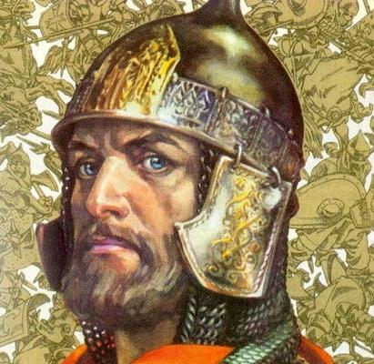
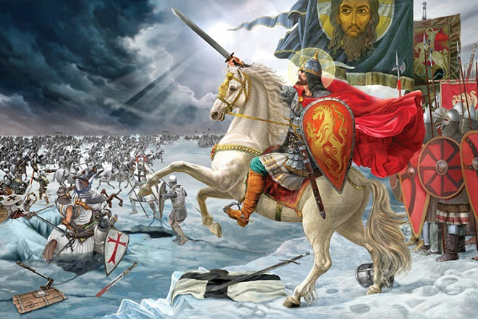
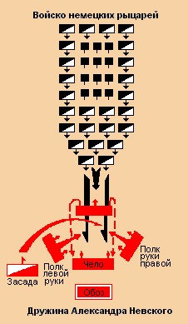
5 апреля 1242 года произошла знаменитая битва с крестоносцами на Чудском озере - Ледовое побоище. Русские заманили немецких рыцарей, облаченных в тяжелые доспехи, на тонкий лед. Атаковавшая с флангов конница завершила разгром захватчиков.

Slide 8
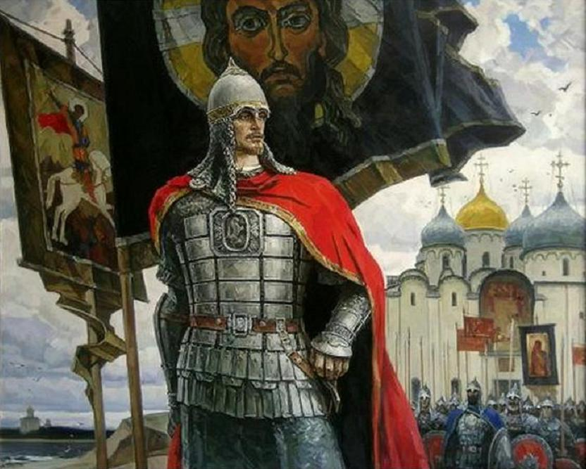
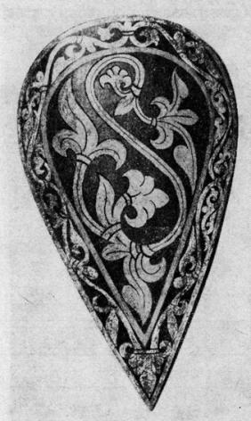
В XIII веке Русь подверглась ударам с двух сторон — католического Запада и монголо-татар. Александр Невский, проявил талант полководца и дипломата, заключив мир с наиболее сильным, но более веротерпимым врагом — Золотой Ордой — и отразив нападение с Запада, одновременно защитил православие от католической экспансии.

Slide 9
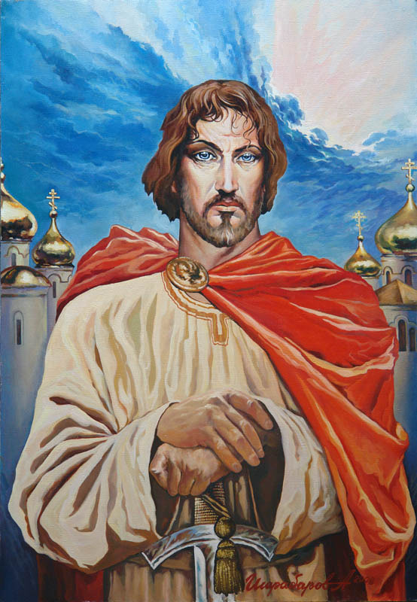
Князь
Александр
Ярославович,
прозванный Невским,
прожил всего 43 года.
Он стал новгородским князем в 16 лет, в 20 победил шведов в битве на реке Неве, в 22 года одержал знаменитую победу на льду Чудского озера.
Невского считали политиком, дипломатом и военачальником. За всю жизнь он не проиграл ни одного сражения.

Slide 10
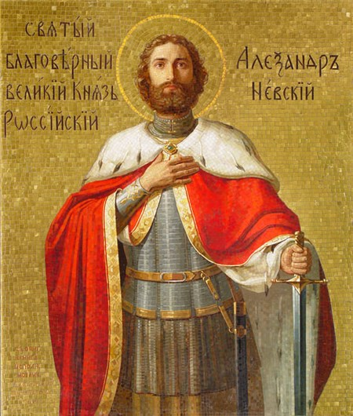
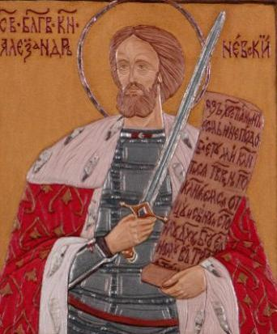
6 декабря 1263 года князь Александр Невский был погребен во Владимире,
и, впоследствии, канонизирован Русской православной церковью.
В 1723 году его мощи были привезены в
Санкт-Петербург по повелению Петра Великого.

Slide 11
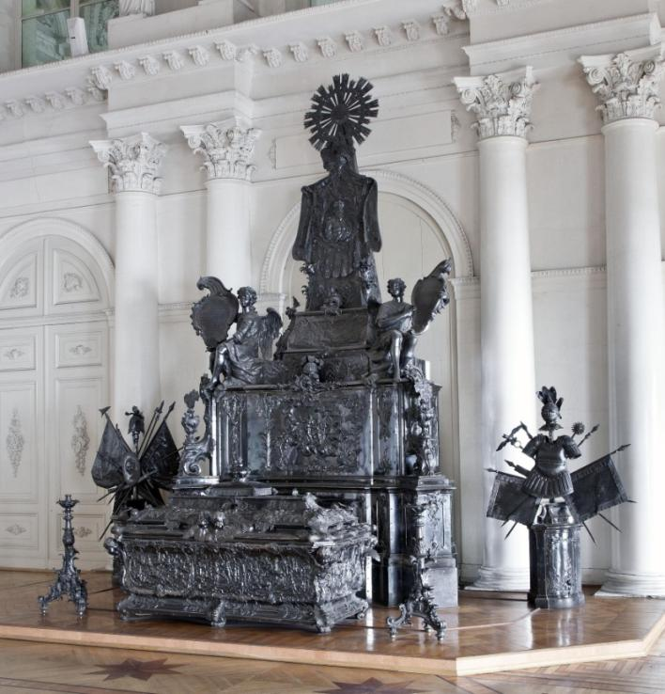
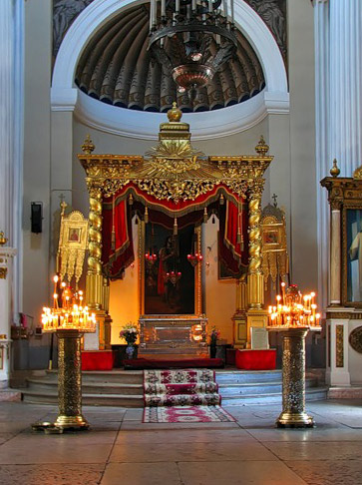
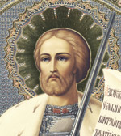
Гробница полководца и государственного деятеля, Александра Невского, была исполнена в 1753 году из серебра и весит 1,5 тонны. Находится она в Эрмитаже.
А мощи князя покоятся в
Александро-Невской Лавре.

Slide 12
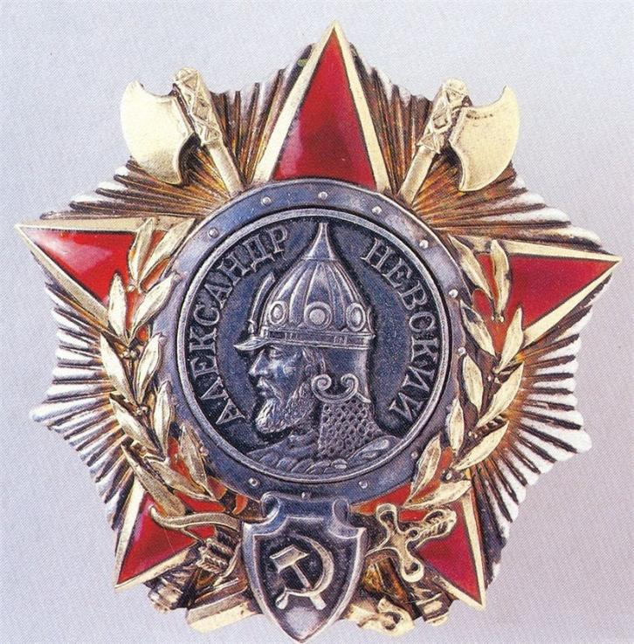
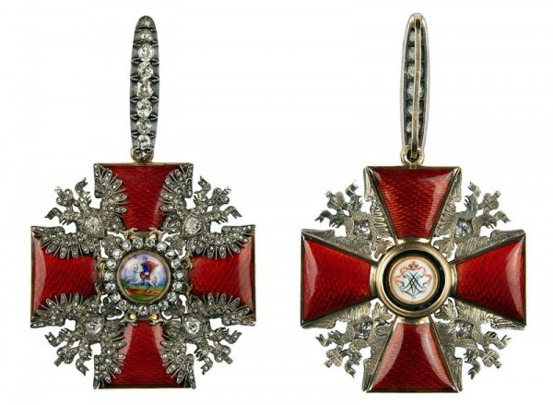
В 1725 году в России был учрежден орден Святого Александра Невского. А в 1942 году был изготовлен уже советский орден. Кстати, орден Александра Невского является единственной наградой в нашей стране, существовавшей в наградных системах и Российской империи, и СССР, и Российской Федерации.

Slide 13
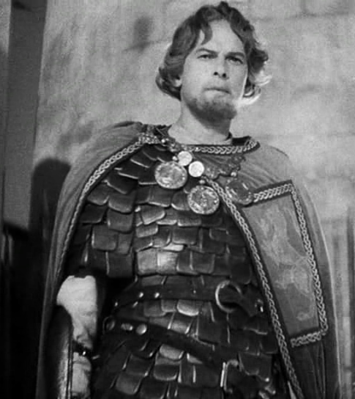
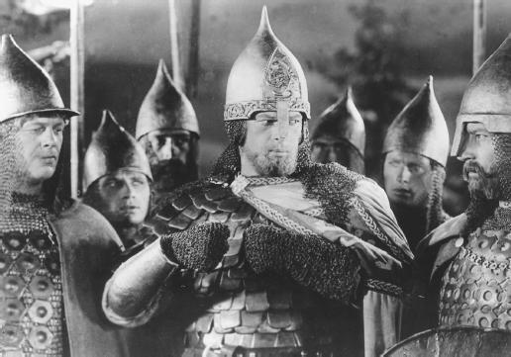
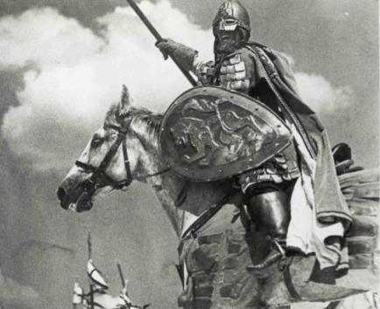
Об Александре Невском часто снимают художественные фильмы. В 1938 году вышел самый известный фильм, получивший название
«Александр Невский». Режиссером картины стал Сергей Эйзенштейн,
а князя сыграл Николай Черкасов.

Slide 14
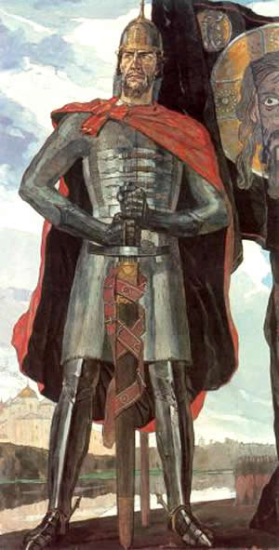
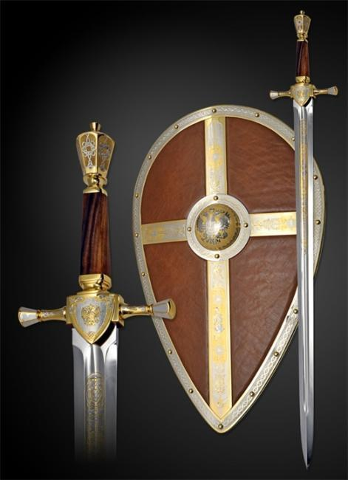
«Кто к нам с мечом войдёт, тот от меча
и погибнет!»
«Не в силе Бог, но в правде!»
«Верьте в себя и боритесь за поставленную цель!»
(
«Помните
и
детям,
и
внукам
накажите
о
защите
Руси
всегда!»

Slide 15
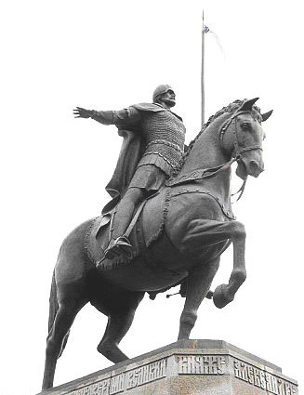
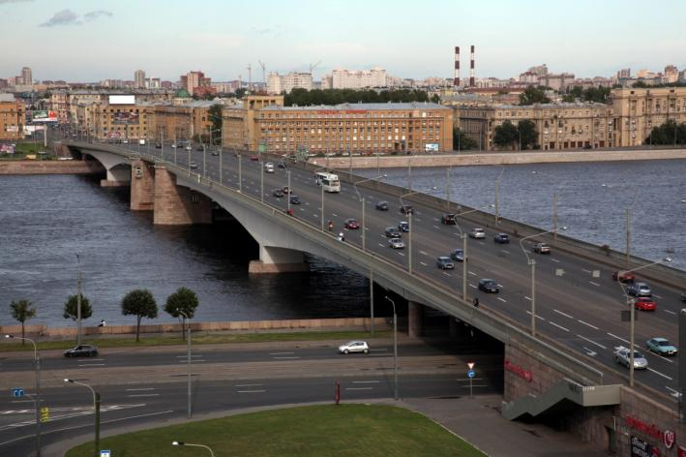
В наши дни именем
Александра Невского
названы улицы и площади,
в его честь установлены памятники, воздвигнуты православные церкви
во многих городах России.
Мост Александра Невского
в Санкт- Петербурге.

Slide 16
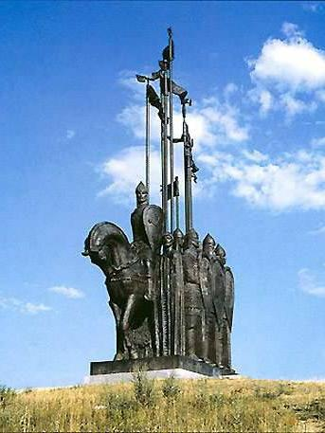
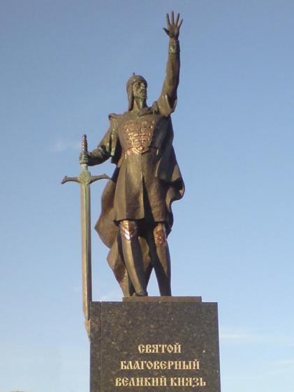
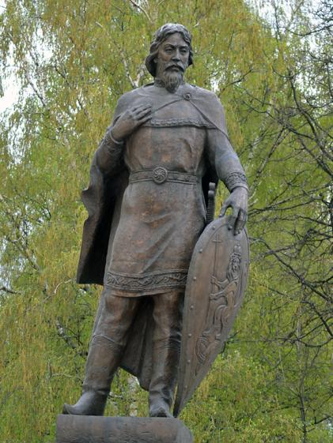
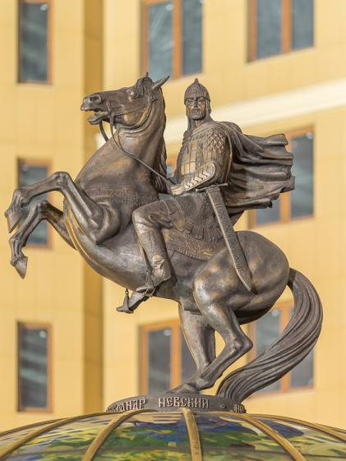
В 2008 году состоялся конкурс «Имя России».
В результате голосования Александра Невского
признали официальным победителем.

